Slide 1
Современные здоровьесберегающие техологии в ДОУ
Материал подготовили:
Мавлонова Б.А.
Довудова Г.Р.
Ковальцова Ж.Н.
Гирфанова А.Г.

Slide 2
«Я не боюсь ещё и ещё раз повторять: забота о здоровье – это важнейший труд воспитателя. От жизнерадостности, бодрости детей зависит их духовная жизнь, мировоззрение, умственное развитие, прочность знаний, вера в свои силы». В.А. Сухомлинский

Slide 3
Цель здоровьесберегающих технологий
применительно к ребенку – обеспечение высокого уровня реального здоровья воспитаннику детского сада и воспитание валеологической культуры как совокупности осознанного отношения ребенка к здоровью и жизни человека, знаний о здоровье и умений оберегать, поддерживать и сохранять его, валелогической компетентности, позволяющей дошкольнику самостоятельно и эффективно решать задачи здорового образа жизни и безопасного поведения.
применительно к взрослым - содействие становлению культуры здоровья, в том числе культуры профессионального здоровья воспитателей ДОУ и валеологическому просвещению родителей.

Slide 4
Задачи здоровьесберегающих технологий
Обеспечить условия для физического и психологического благополучия – здоровья – всех участников воспитательно-образовательного процесса.
Сформировать доступные представления и знания о ЗОЖ, пользе занятий физическими упражнениями, об их основных гигиенических требованиях и правилах.
Реализовать системный подход в использовании всех средств и форм образовательной работы с дошкольниками для своевременного развития жизненно важных двигательных навыков и способностей детей.
Формировать основы безопасности жизнедеятельности.
Оказывать всестороннюю помощь семье в обеспечении здоровья детей и приобщению их к здоровому образу жизни.

Slide 5
Подвижные и спортивные игры
Самомассаж
Релаксация
Физкультминутки
Здоровьесберегающие технологии, используемые в воспитательно-образовательном процессе
Утренняя гимнастика
Дыхательная гимнастика
Ходьба по гимнастическим дорожкам
Су – Джок терапия
Пальчиковая гимнастика

Slide 6
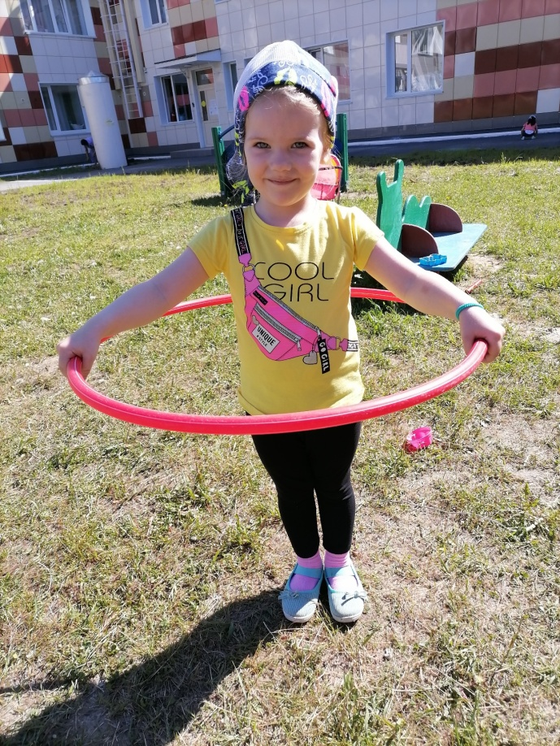
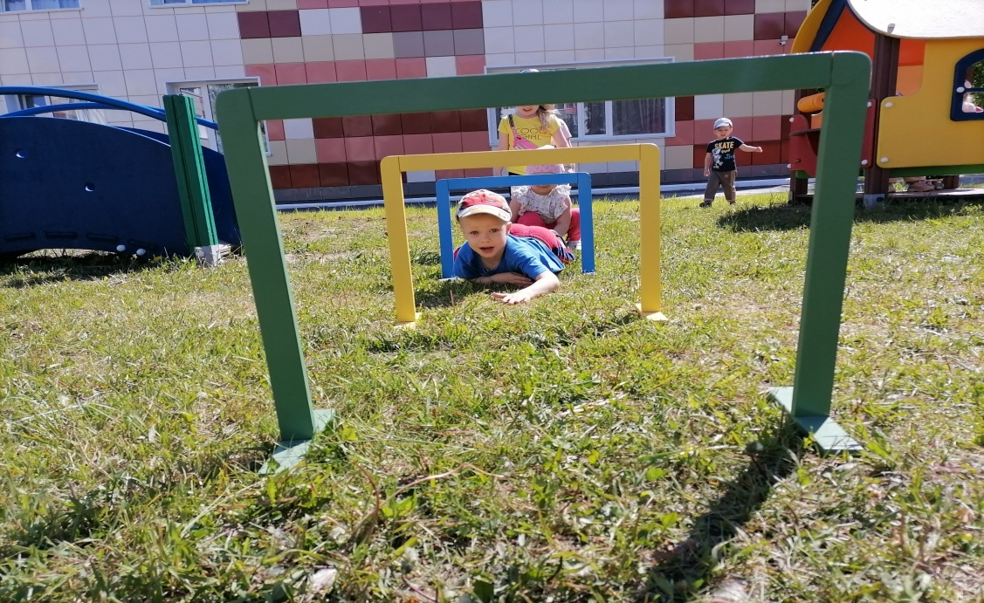
Подвижные и спортивные игры

Slide 7
Утренняя гимнастика

Slide 8
Ходьба по гимнастическим дорожкам

Slide 9
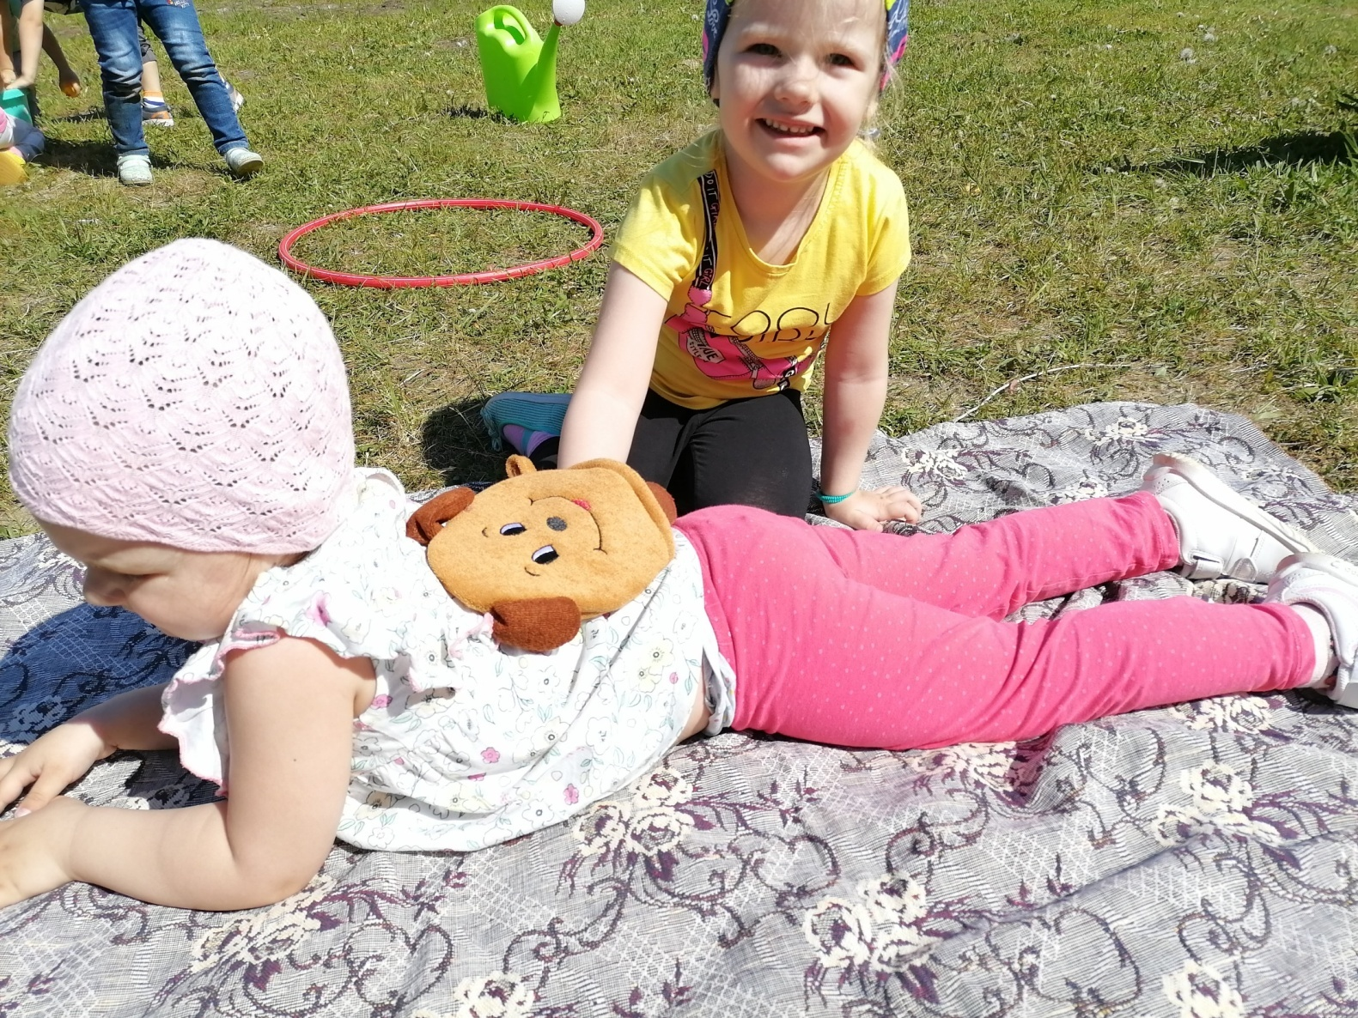
Самомассаж

Slide 10
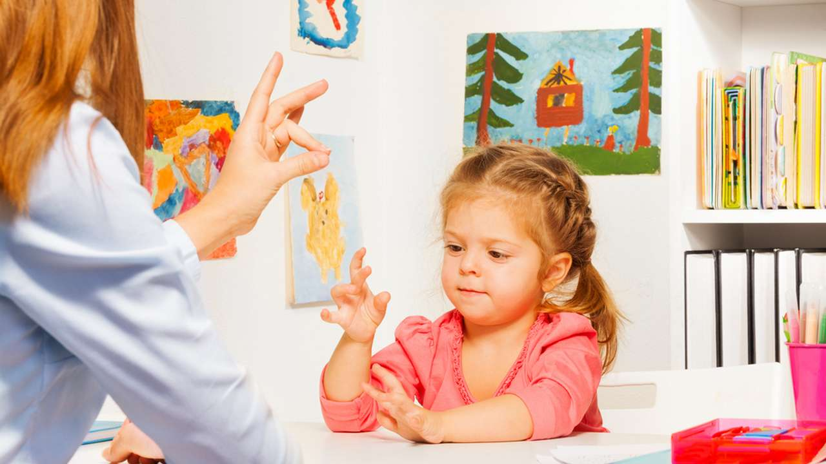
Пальчиковая гимнастика

Slide 11
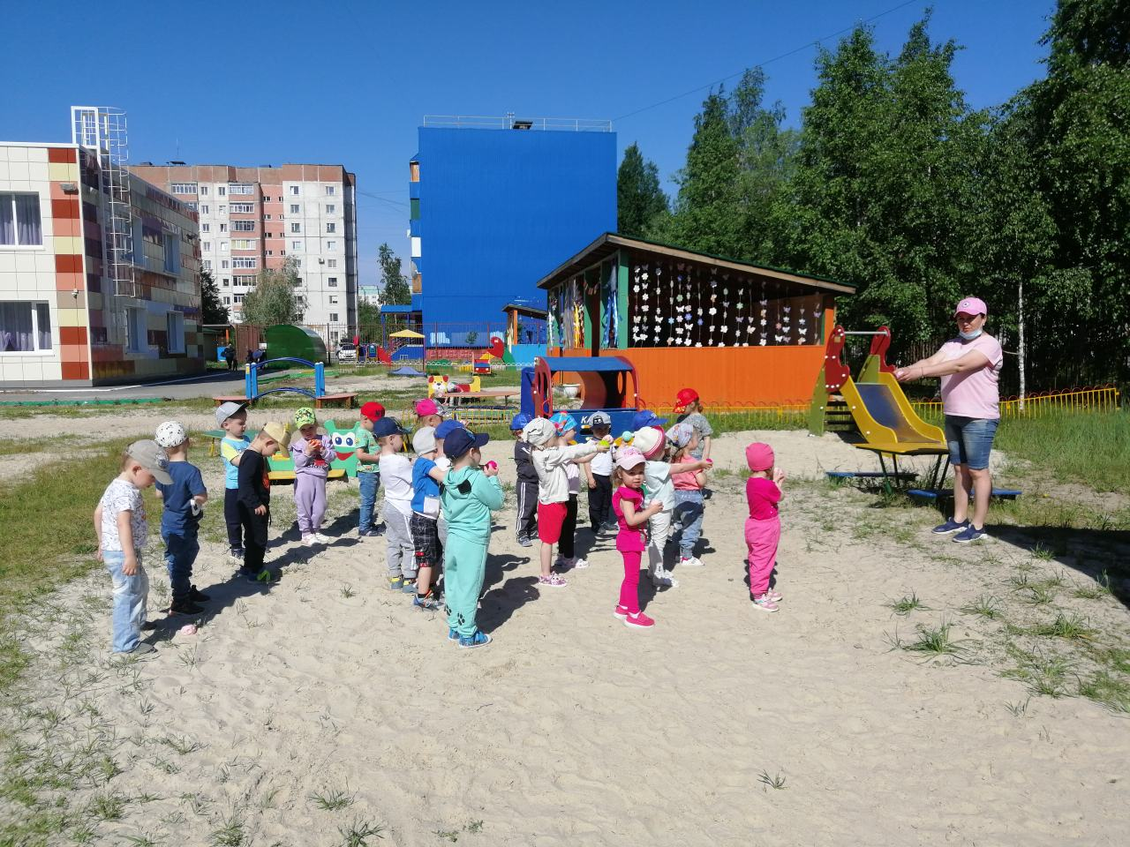
Физкультминутки

Slide 12
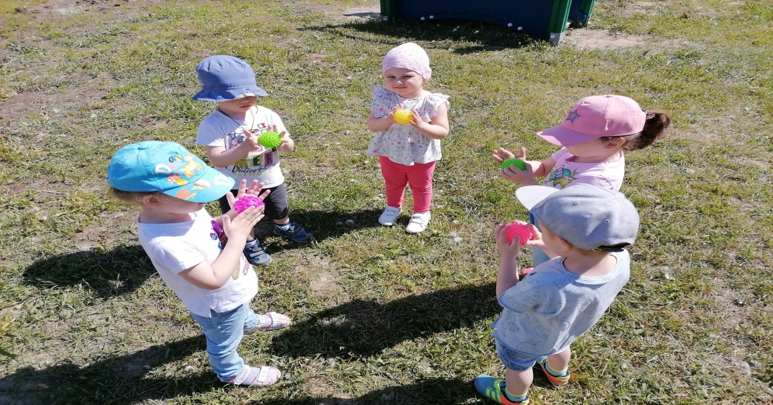
Су-Джок терапия

